Slide 1
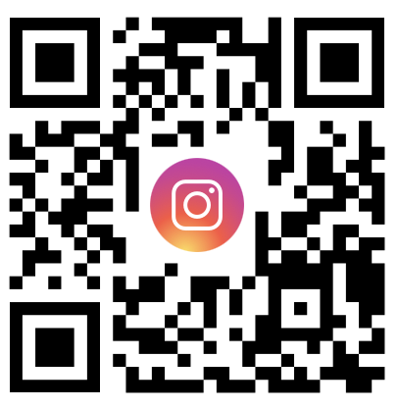
español @ The Frostery Living, Delph Beginners Block 2 Introductory Conversation Lesson 3/10 Ser Vs Estar
Saddleworth Language School
www.saddleworthlanguagschool.com

Slide 2
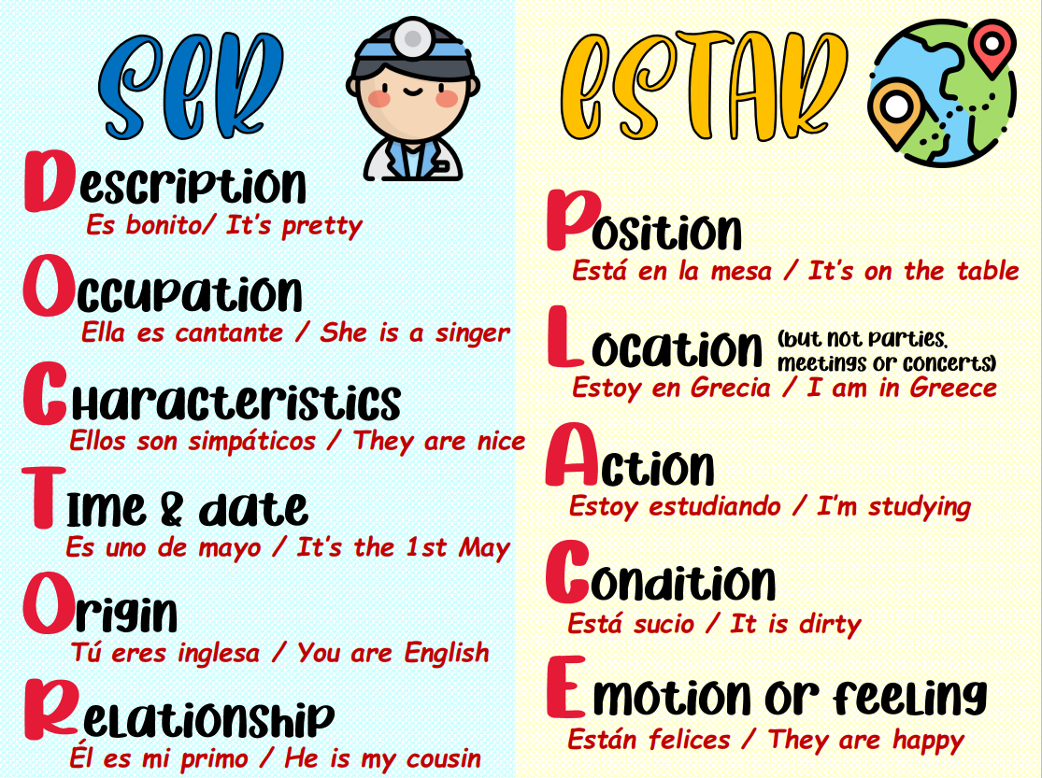

Slide 4
SER
¿Cuándo es tu cumpleaños?
yo soy nosotros/as somos
I am We are
tú eres vosotros/as soís
You are You are
él/ella es ellos/ellas son
He/she is They are
Mi cumpleaños es el …
¿En qué trabajas?
¿De dónde eres?
Soy …

Slide 5
estar – to be
¿Dónde está tu casa en España?
yo estoy nosotros/as estamos
I am We are
tú estás vosotros/as estáis
You are You are
él/ella está ellos/ellas están
He/she is They are
Mi casa está en…
¿Cómo estás?
Estoy..…

Slide 6
favorito
los libros = books
enfermo/a = ill
mejor = best
hoy = today
triste = sad
la escuela = school
alta – tall
el deporte = sport
el baño = the bathroom
la hermana = sister
viejos = old
la fiesta = the party

Slide 7
el cine = the cinema
la cocina = the kitchen
la mesa = the table
el libro = the book
enfermo = sick/ill
tu profesor de inglés = your english teacher
cansado/a = tired
hoy = today
el parque = the park
alto/a = tall
mi deporte favorito = my favourite sport
tu major amigo = your best friend
dónde = where
mañana = tomorrow
mi hermana = my sister
enfadado/a = angry
mi tía = my aunt

Slide 8
Finalmente
What are the two verbs ‘to be’ in Spanish?
Can you conjugate each?
When do you use tú Vs vosotros?
When do you use SER Vs ESTAR?
Is there an easy way of remembering this?
What do DOCTOR and PLACE stand for?
Can you say one sentence that includes ‘ser’ and one that includes ‘estar’?

